Slide 1
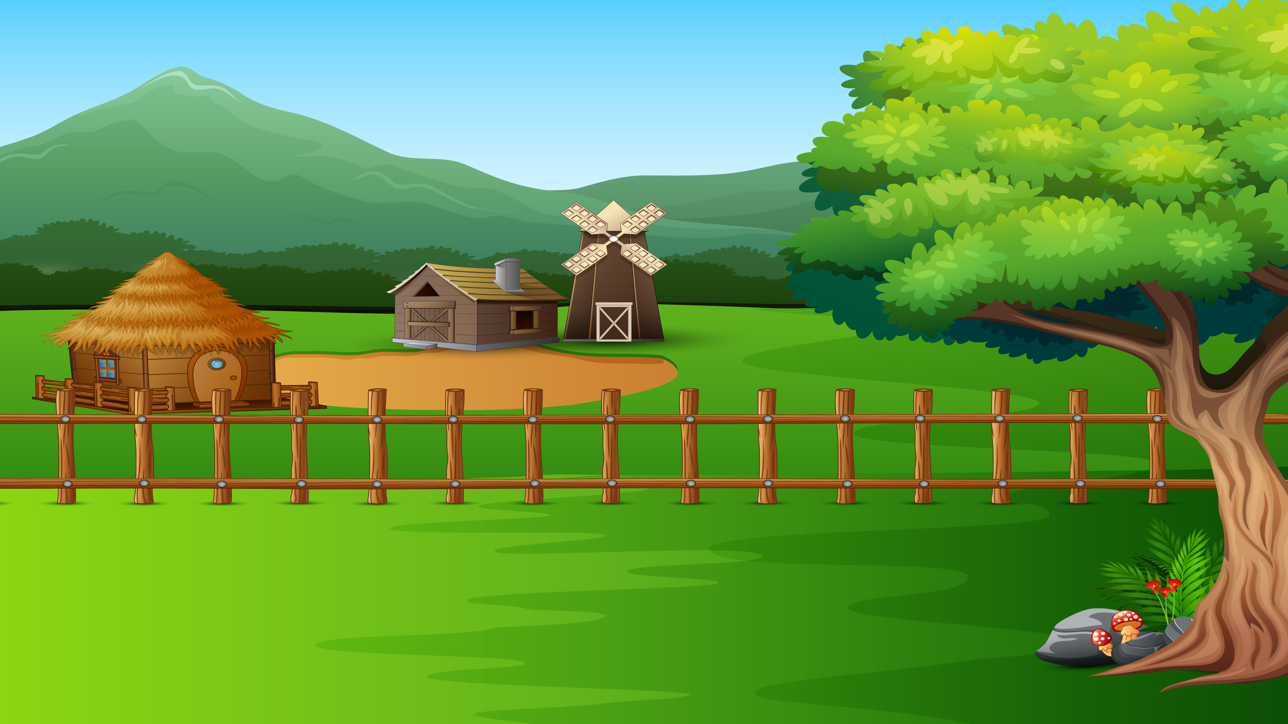


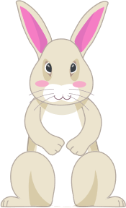

Help the rabbit to eat his carrot !
ساعد الارنب ليأكل الجزرة !

Slide 2
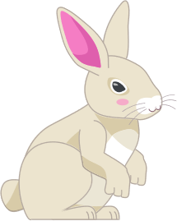
...... طالبة
تلك
إجابة خاطئة ...
حاول مرة أخرى !
ذلك
هذا

Slide 3
...... يد
ذلك
إجابة خاطئة ...
حاول مرة أخرى !
هذه
هذا

Slide 4
هذا ..... الْمُعَلِّمِ .
الْكِتَابُ
إجابة خاطئة ...
حاول مرة أخرى !
كِتَابِ
كِتَابُ

Slide 5
هذا مُحَمَّدٌ
وهذه ......
سُمِّيَّةُ
إجابة خاطئة ...
حاول مرة أخرى !
سُمِّيَّةِ
سُمِّيَّةٌ

Slide 6
أي من الكلمات تحتوي على ال قمرية
الخال
إجابة خاطئة ...
حاول مرة أخرى !
الرسول
السيارة

Slide 7
أي من الكلمات تحتوي على ال شمسية
الكعبة
إجابة خاطئة ...
حاول مرة أخرى !
الحقيبة
الطبيب

Slide 8
لِمَنْ هَذِهِ الْحَقِيبَةُ ؟
هي لخالدٍ
إجابة خاطئة ...
حاول مرة أخرى !
هي تحت الطاولةِ
هي على الطاولة ِ

Slide 9
أهذا مفتاح الدكان
لا ,هذا مفتاح البيت
إجابة خاطئة ...
حاول مرة أخرى !
هذا مفتاح فاطمة
هو في الباب

Slide 10
أين حسان ؟
هو طالب
إجابة خاطئة ...
حاول مرة أخرى !
هو في الغرفة
هو من الهند

Slide 11
من أين عمار ؟
هو في المدرسة
أحسنت ...
لقد حصل الأرنب على الجزرة!
إجابة خاطئة ...
حاول مرة أخرى !
هو في السوق
هو من اليابان
خروج

